Slide 1

Madách
Az ember tragédiája
Történelmi színek
– A múlt és a „jelen”
4-11. szín

Slide 2
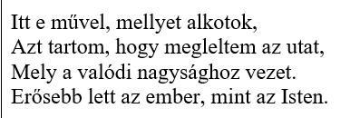
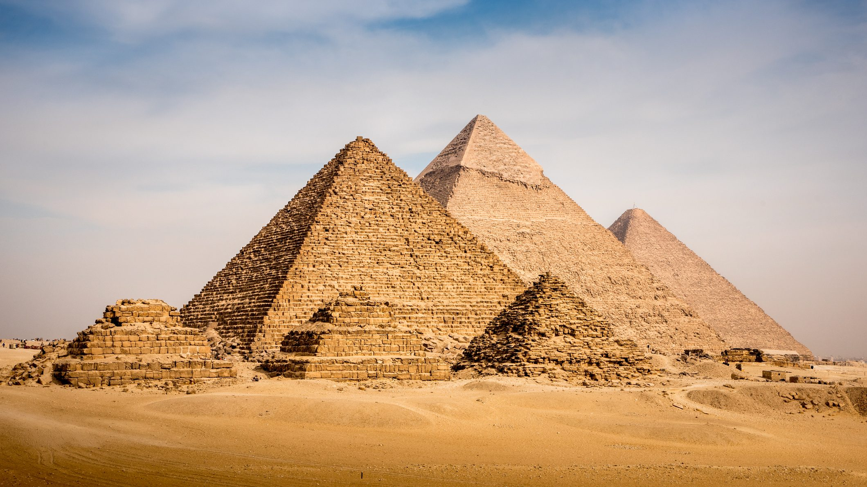
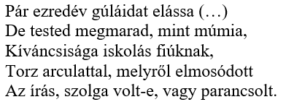

egyiptom
MILLIÓK EGY MIATT
NAGYSÁG, ÖRÖKLÉT – DE BOLDOGTALAN
RABSZOLGATARTÓ TÁRSADALOM
ÉVA LESZ A BOLDOGSÁG
A FÁRAÓT ÉRZÉKENNYÉ TESZI A SZENVEDÉSRE
RABSZOLGÁK FELSZABADÍTÁSA
happy
end?
LUCIFER
Hírnév:
szabadság:

Slide 3
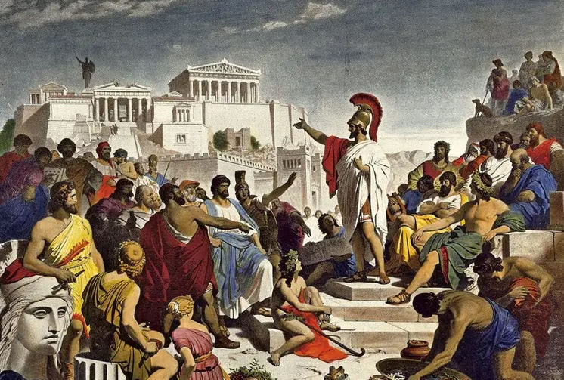
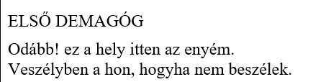

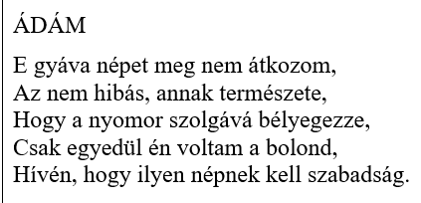
athén
EGY MILLIÓKÉRT
DEMOKRÁCIA
AHOL SZABADSÁG, OTT DEMAGÓGIA
MEGÉRDEMLI-E A NÉP A SZABADSÁGOT?
TUD-E ÉLNI VELE?
NEM
A NÉP LEGFŐBB JÓTEVŐJÉT ÍTÉLI EL
ÉVA hűséges feleség
LUCIFER a háttérben

Slide 4
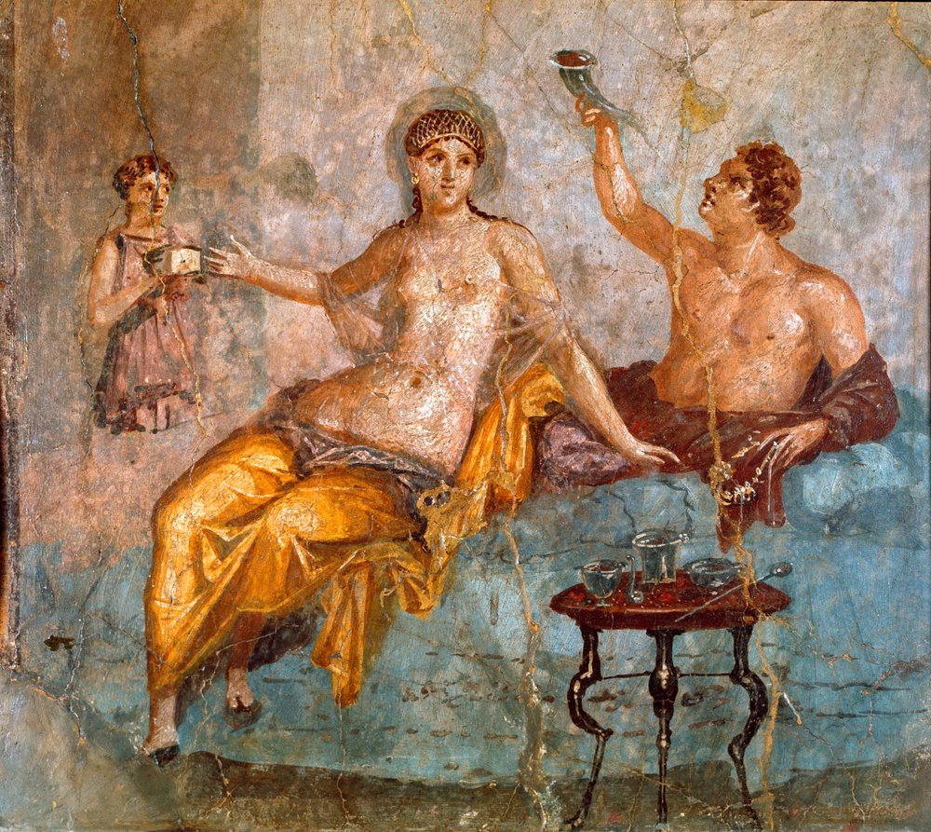
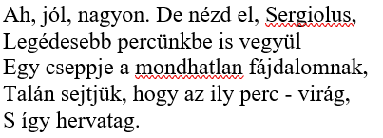
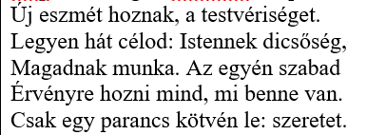
róma
BOR, KÉJNŐK
FOGADÁSOK
ZENE, TÁNC
NINCS ESZME (mindenki magáért)
MORBID TRÉFÁK
CSÖMÖR
HEDONIZMUS
TRAGÉDIA (CSÓK A HALOTTNAK)
ÚJ VILÁG: A KERESZTÉNYSÉG
MEGOLDÁS
LUCIFER – aktív résztvevő a szórakozásban
Szent Péter jelenlétében a háttérben

Slide 5
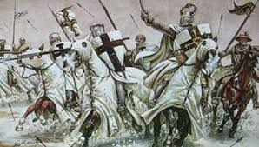

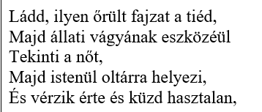
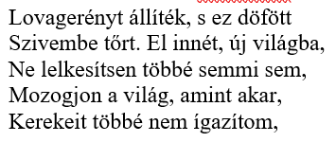
KONSTANTINÁPOLY
A SZÍN ELSŐMONDATÁTÓL KEZDVE AZ ELLENTMONDÁSOK
ZÜLLÖTT KERESZTES LOVAGOK
INKVIZÍCIÓ
KERESZTÉNYSÉG
BÚCSÚCÉDULA
Középkor, feudalizmus
ÉRZELMEK SZABADSÁGA HIÁNYZIK
Tankréd és Izóra tiszta, de reménytelen szerelme
Lucifer és Heléna bűnös testi kalandja
Ádám innentől nem történelem-formáló hős

Slide 6
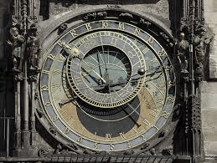

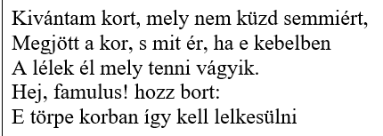
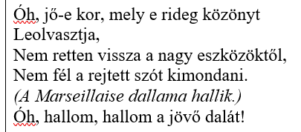
prága
KRÍZISHELYZETEKKEL KEZDŐDIK
KEPLER ANYJA BOSZORKÁNY
FELESÉGE MAGASABB SZÁRMAZÁSÚ
TUDOMÁNY
FELESÉGE CSALJA
Reneszánsz
TUDOMÁNY HELYETT HOROSZKÓP

Slide 7
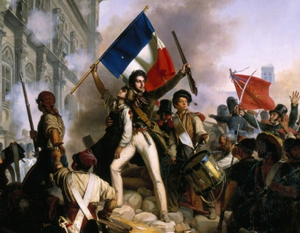

PÁRIZS
POZITÍV KEZDÉS, NAGY ESZMÉK DIADALA
TISZTOGATÁSOK (DE ÁDÁM LELKES)
SZABADSÁG, EGYENLŐSÉG, TESTVÉRISÉG
FORDULAT
FELVILÁGOSODÁS
A SZÉP ÉS LÉLEKBEN NEMES MÁRKINŐ
(SZERELEM)
ÁLLATIAS FORRADALMÁRNŐ
ELLENSÉG
POLGÁRTÁRS
KAPCSOLATOK AZ ATHÉNI SZÍNNEL!
KOHOLT VÁDAK ALAPJÁN KIVÉGZÉS

Slide 8
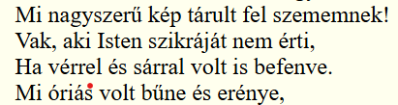
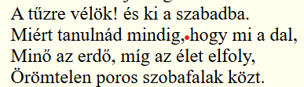
prága
FELÉBREDÉS
FELESÉGE „MEGTÉR”
TUDÁSÁT TISZTELIK (TANÍTVÁNY)
VISSZA A TERMÉSZETBE
ÁDÁM ÚJRA FELLELKESÜL

Slide 9
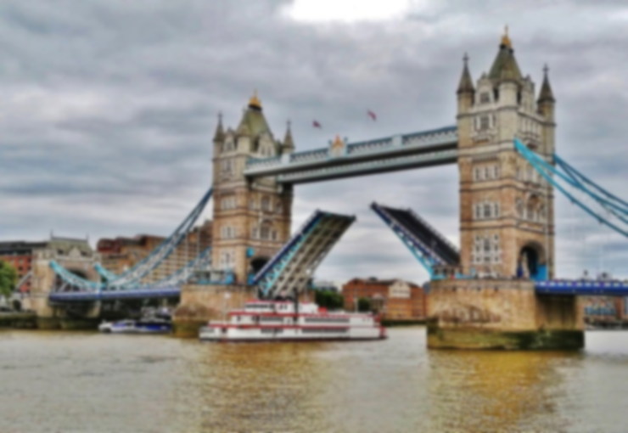
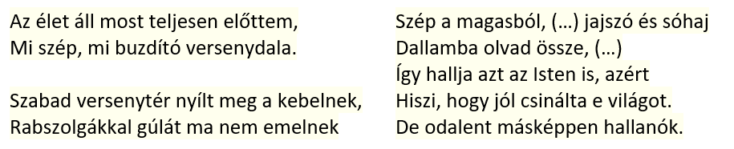

LONDON
KÍVÜLRŐL ÉS FELÜLRŐL NÉZIK
ÁDÁM LELKES – LUCIFER KRITIKUS
SZABADVERSENYES KAPITALIZMUS
MADÁCH JELENE
1860-AS ÉVEK – IPARI FEJLŐDÉS
MEGCSÚFOLT VALLÁS (SZÍNPAD)
Haláltánc
A SZERELEM PÉNZFÜGGŐ
MUNKANÉLKÜLISÉG, SZEGÉNYSÉG
csak Éva nem hull a mélybe
ALKOHOLIZMUS
PROSTITÚCIÓ
KIZSÁKMÁNYOLÁS

